Slide 1
ユーザ再配置を導入したワンウェイ型カーシェアリングの再配置最適化
BQ16048 関倖太郎

Slide 2
システム構成図
シミュレーション
NAVITIME API
③加工
①HTTPリクエスト
予約データ作成
②JSONレスポンス
位置情報移動データ
⑤HTTPリクエスト
コスト・
時間を計算
地理データ
⑥JSONレスポンス
最適パスの決定

Slide 3





ローカル環境
NAVITIME API
①HTTPリクエスト
データ作成
シミュレーションetc.
②JSONレスポンス
移動データ
地理データ
経路情報etc.
Careco
データ提供
駅データ
etc.

Slide 4

ローカル環境
NAVITIME API
①HTTPリクエスト
データ作成
シミュレーションetc.
②JSONレスポンス
移動データ
地理データ
経路情報etc.
Careco
データ提供
駅データ
etc.

Slide 5
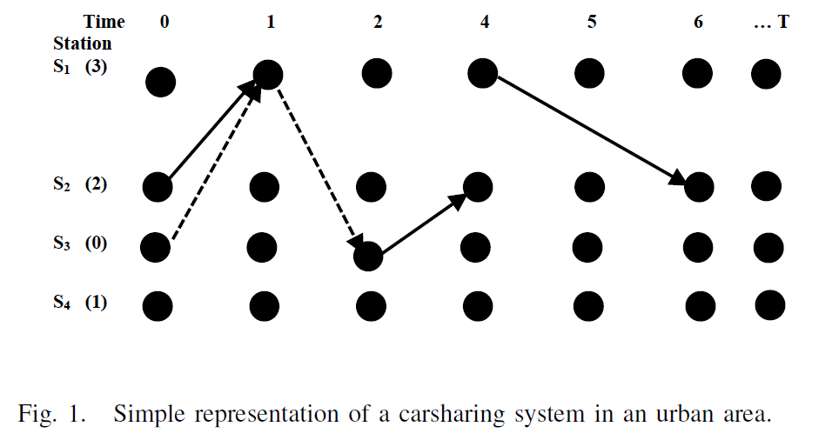
満車
空車
乗客
従業員
再配置可能な利用者

Slide 6
研究目的
先行研究では…
NAVITIME APIなどを用いて実際の地図を用いる
・移動時間を考慮していなかった
・フランスでの実証実験が元
東京駅周辺での実際のデータを用いる
・再配置はすべて従業員による
より低コストで実現するため
利用者による再配置も考慮

Slide 7
研究手法
シミュレーション
開始
t = 0，path_listを定義
Time>t+1で発生し
得るRDEを探索
Time>tで発生し
得るRDFを探索
発見できたか
NO
発見できたか
Time>t+1で空きが1つ
できる駅を探索
YES
Time>t+1で発生し
得るRDEを探索
最適パスを計算し
Path_listに追加
tを更新
YES
発見できたか
NO
Time>t+2で空き
のある駅を探索
発見できたか
実行可能なパスなし
行列を更新
YES
発見できたか
試行時間終了
終了
NO

Slide 8
研究手法
シミュレーション
開始
HTTPリクエストを
作成
NAVITIME APIに
アクセス
JSONレスポンス
を受け取り
データ作成
各パラメータ
を設定
各パラメータ
を設定

Slide 9
今後の予定
・APIを用いた入力データの作成
・移動時間を考慮しないシミュレーション
・利用者による再配置なしでのシミュレーションの実行

